Slide 1


Olimpíadas
Integrantes:
Jessica Hemily
João de Mantova
Julia Lima
Kamylla Alves
Notes:
Cada grupo deberá completarlo con su información.

Slide 2



Tema
Olimpíadas 1896 - 2022: Evolução por década, de 1896 até 2022, da participação de mulheres em esportes olímpicos

Slide 3

Análise da evolução, de 1896 até 2022, da participação de mulheres em esportes olímpicos ocupados majoritariamente por homens.
Objetivo

Slide 4
Usuário final e nível de aplicação
Turma de Data Analytics da Coderhouse e público livre do GitHub.
Nível de aplicação: estratégico.

Slide 5
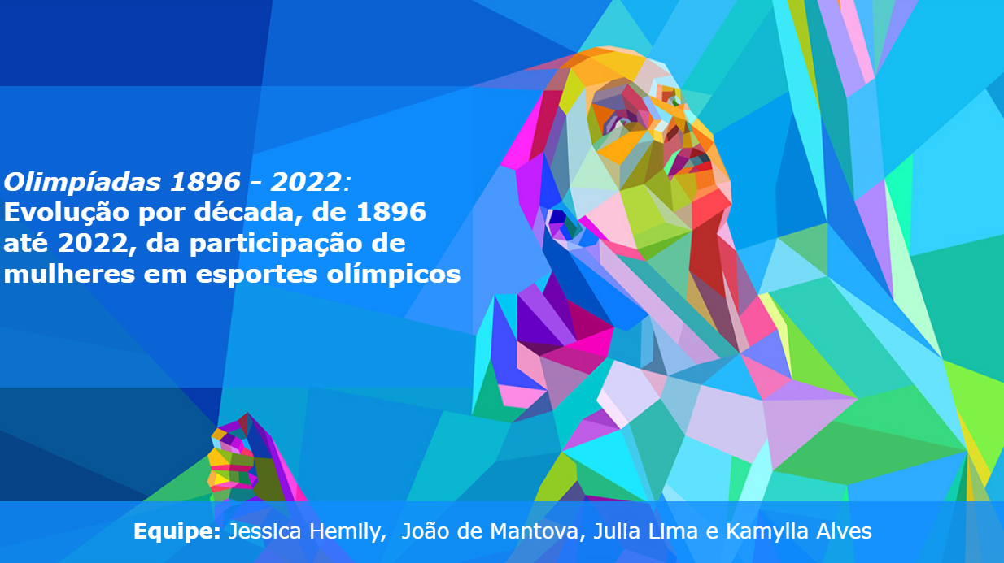
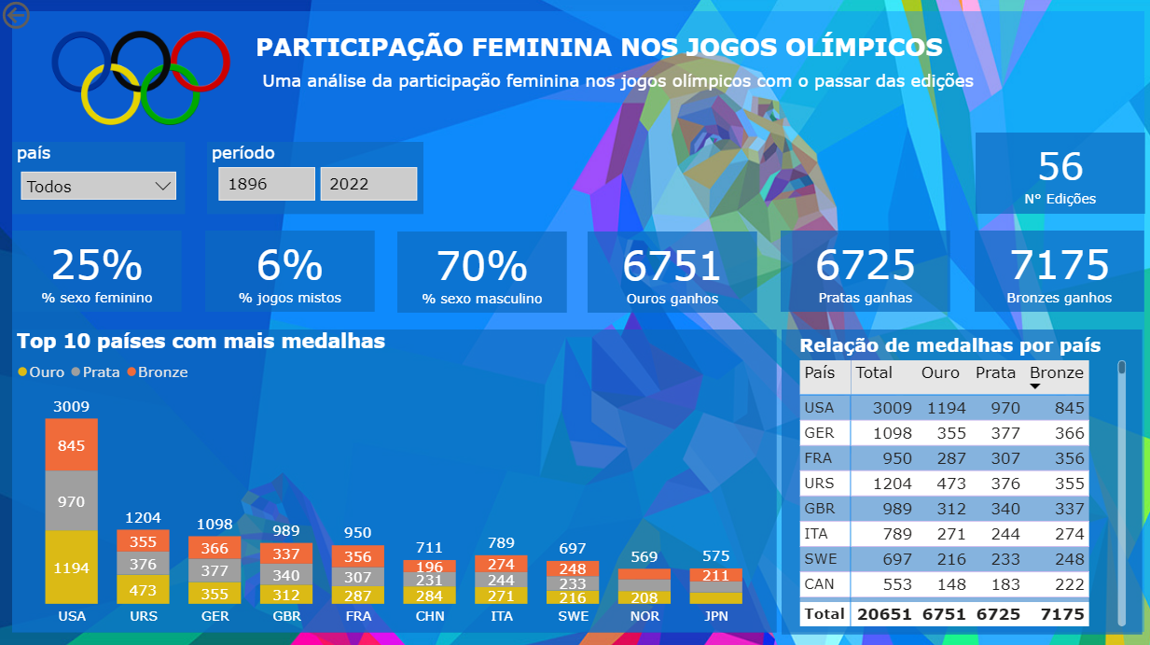
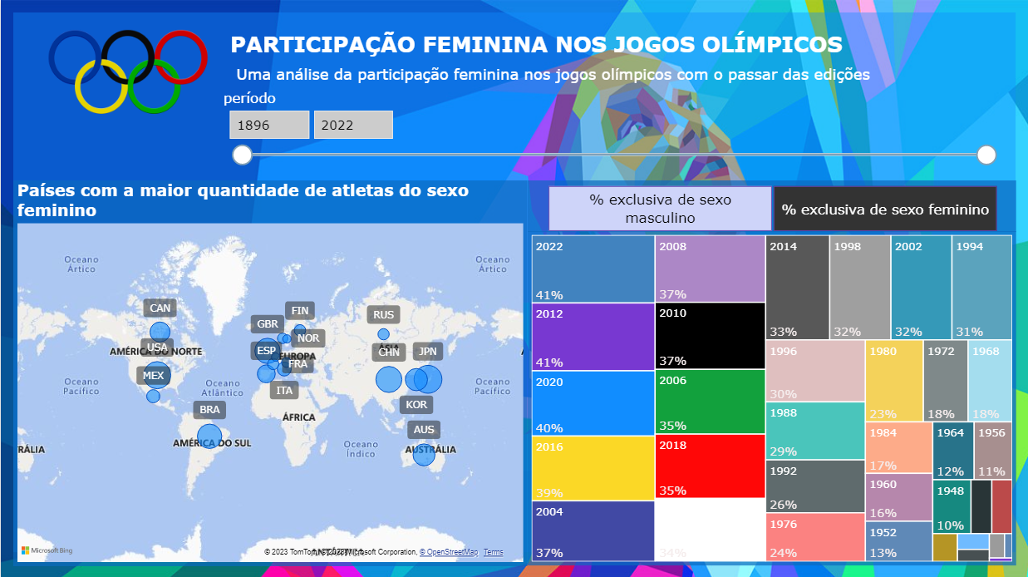
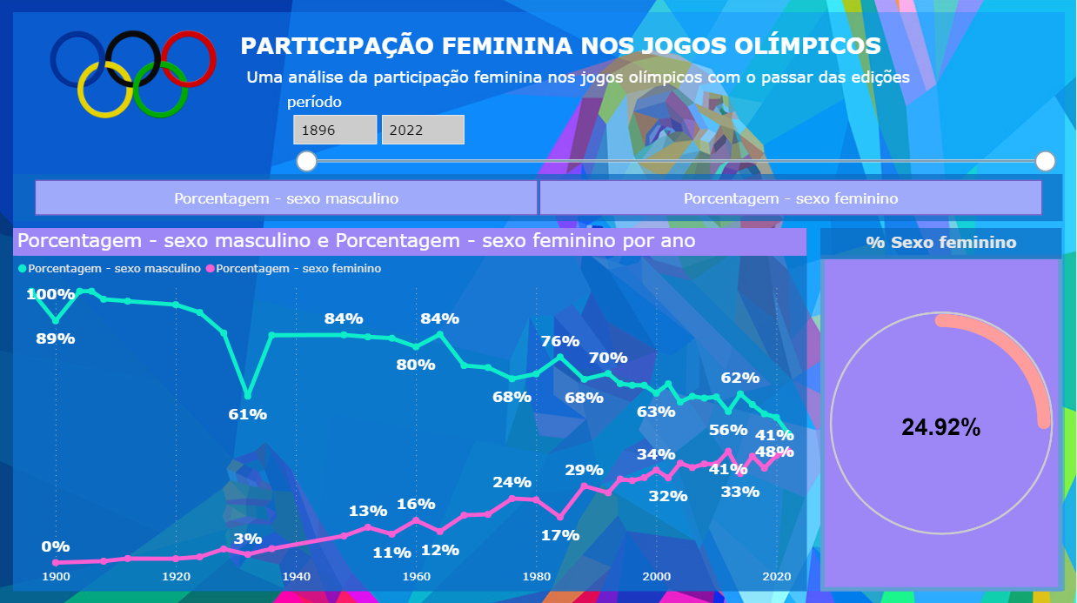
Miniatura das abas do Dashboard

Slide 6

Tour no dashboard
Dashboard criado no aplicativo Power BI.

Slide 7
Informações interessantes
A primeira participação feminina ocorreu em 1908 (0,9%).
Durante as 56 edições tivemos a participação de apenas 25% de atletas femininas.
Os anos de 2012 e 2022 foram os maiores com participação de mulheres, 41%. Esse número é menor do que a menor porcentagem de participações do sexo masculino, 47,27%.
A % de atletas femininas participantes dos jogos levou 12 jogos , 48 anos, para passar de 30 para 40%

Slide 8

Agradecemos a atenção!

